Slide 1
DISEÑO, CONSTRUCCIÓN E IMPLEMENTACIÓN
DE UN SISTEMA DE CONTROL SEMIACTIVO DE VIBRACIONES USANDO FLUIDOS MAGNETOREOLÓGICOS
PARA EL LABORATORIO DE MECANISMOS Y SERVOMECANISMOS DEL DECEM

Slide 2
Objetivos
Diseñar el amortiguador magnetoreológico.
Automatizar el conjunto mecánico.
Desarrollar la interfaz HMI
Realizar el control sobre el amortiguador magnetoreológico.

Slide 3
Condiciones de Funcionamiento
Se utilizará diferentes muestras de fluido magnetoreológico (FMR), que contengan 0, 10, 20, 30, 40% de partículas de acero.
Variando por pasos el voltaje que ingresa al electroimán del amortiguador MR desde 0, 2, 4 6, 8, 10 hasta 12 voltios.

Slide 4
INTRODUCCIÓN

Slide 5
Materiales inteligentes
Los materiales inteligentes, son aquellos que manifiestan un cambio en sus propiedades o en su forma como respuesta a los estímulos del entorno en el que se encuentran.
Estos estímulos externos (físicos o químicos) pueden ser tales como la presión, temperatura, humedad, pH, campos eléctricos o magnéticos, etc.

Slide 6
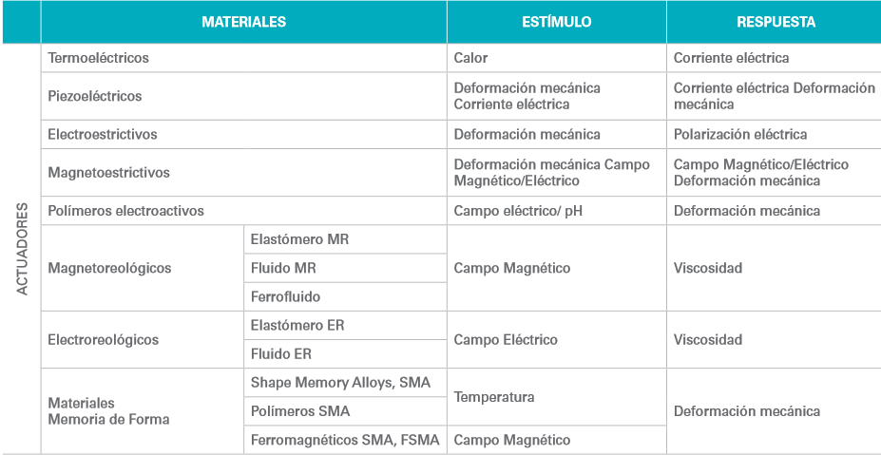
Clasificación de materiales inteligentes en función de estimulo y respuesta (actuadores)
Fuente: Fundación Española para la Ciencia y la Tecnología (FECYT), Fundación OPTI Octubre 2011

Slide 7
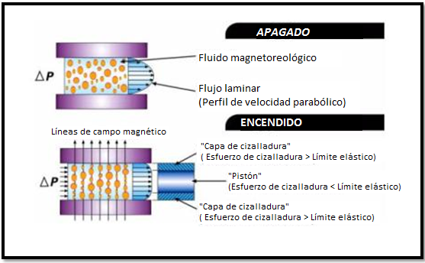
Fluidos magnetoreológicos

Slide 8
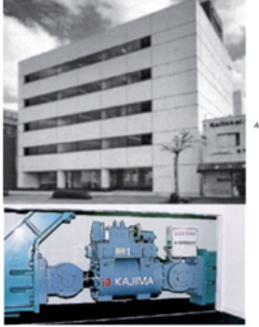
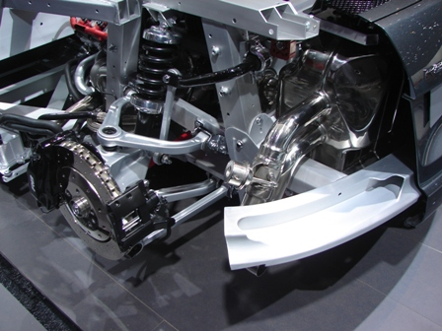
Áreas de Aplicación

Slide 9
DISEÑO DEL SISTEMA MAGNETOREOLÓGICO

Slide 10
Parámetros del fluido magnetoreológico
La naturaleza de las partículas
La concentración de las partículas
La densidad de las partículas
La distribución y tamaño de las partículas
La naturaleza del fluido portador
La densidad del fluido portador
La viscosidad del fluido portador

Slide 11
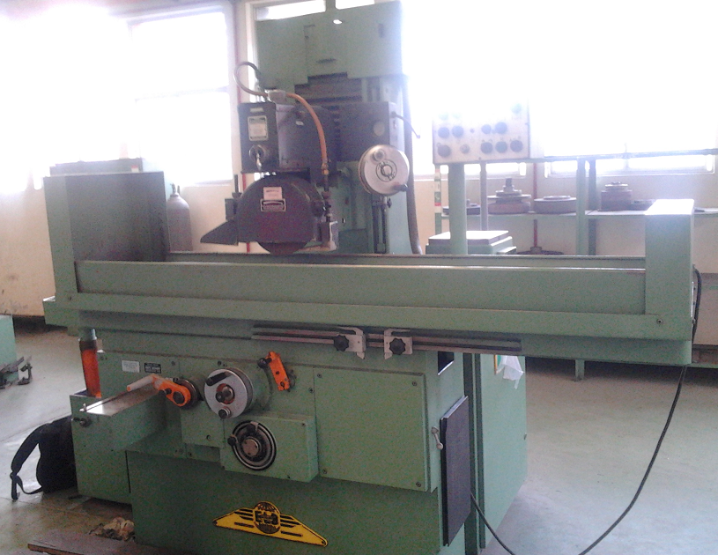
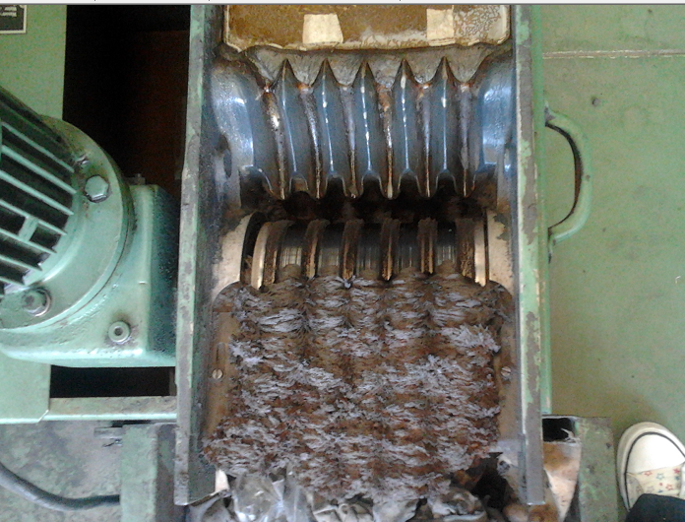
Obtención del fluido magnetoreológico
Selección del material
Partículas de acero
Recolección de partículas

Slide 12
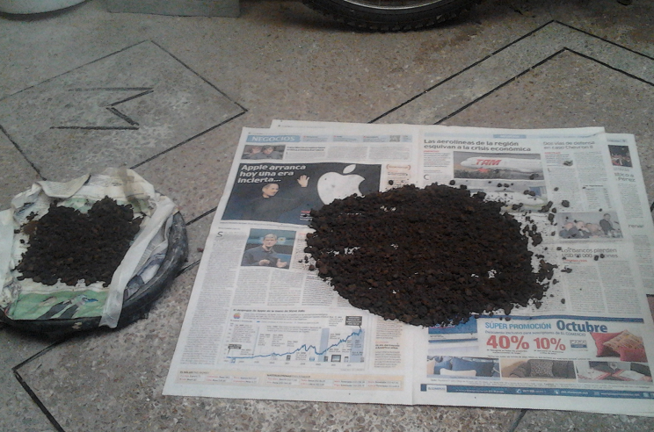
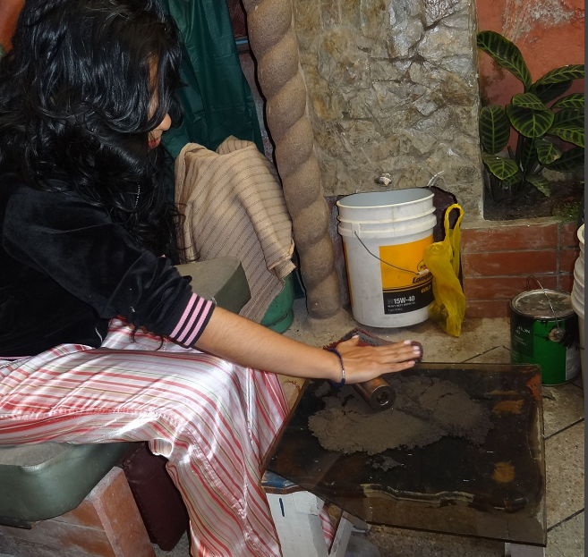
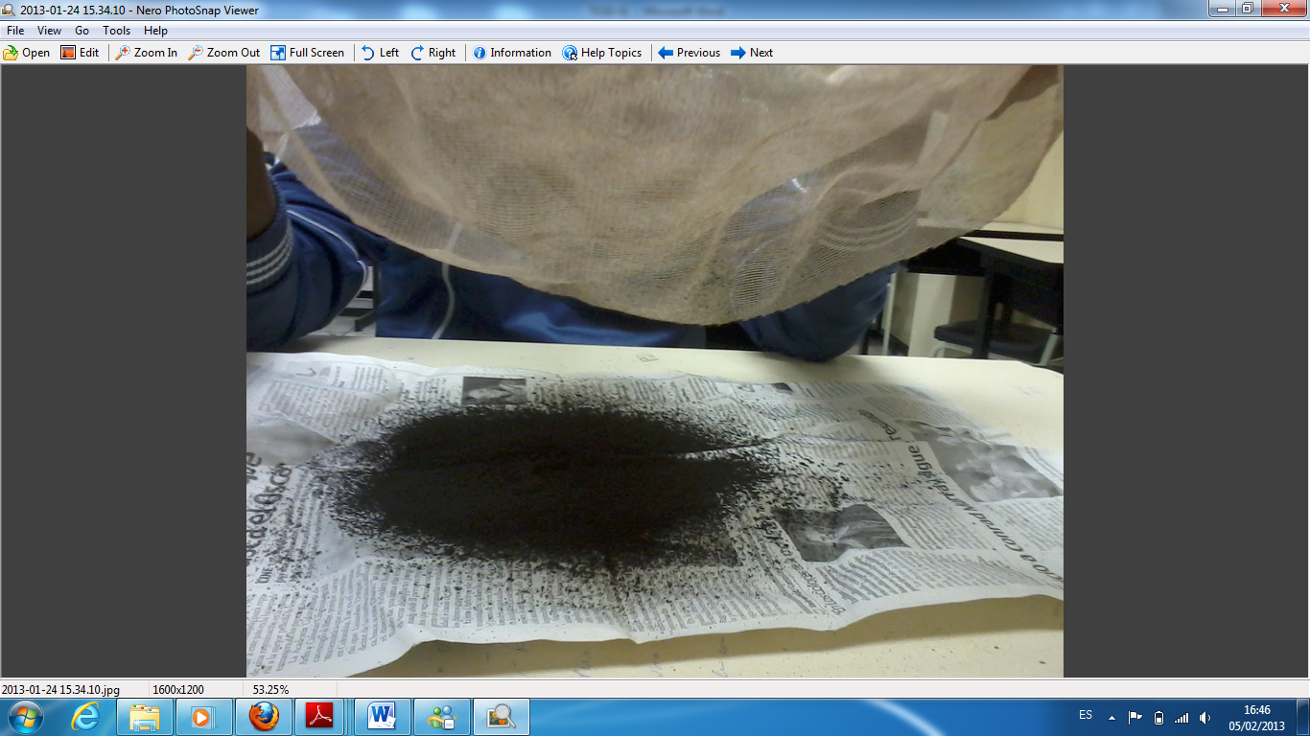
Primer procesamiento de las partículas
Secado
Pulverizado
Primer Filtrado

Slide 13
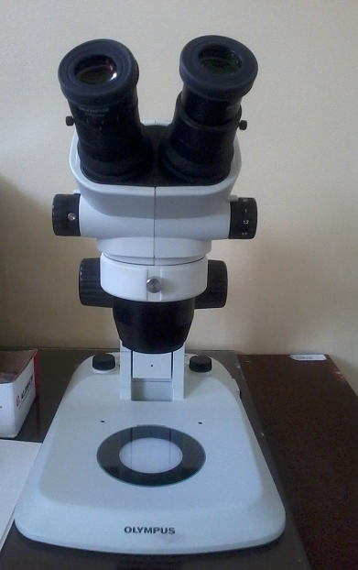
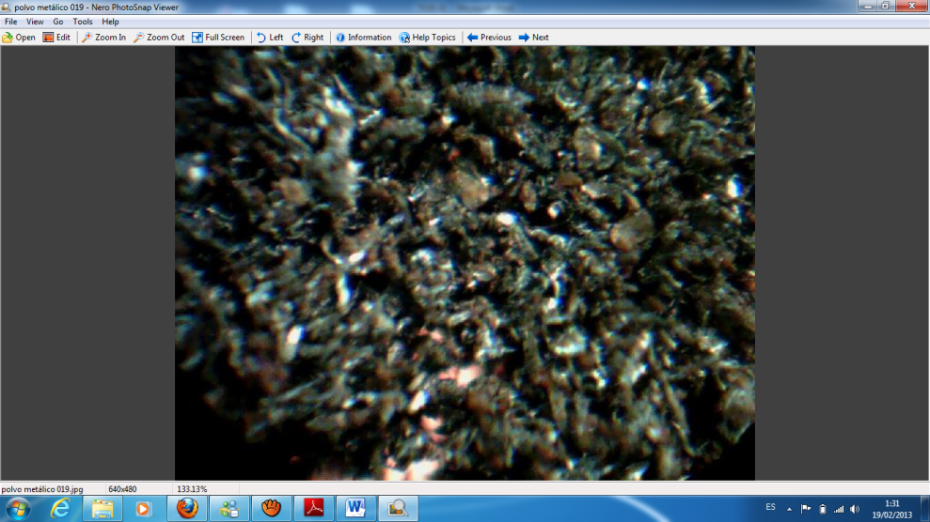
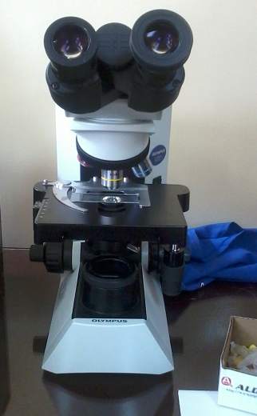
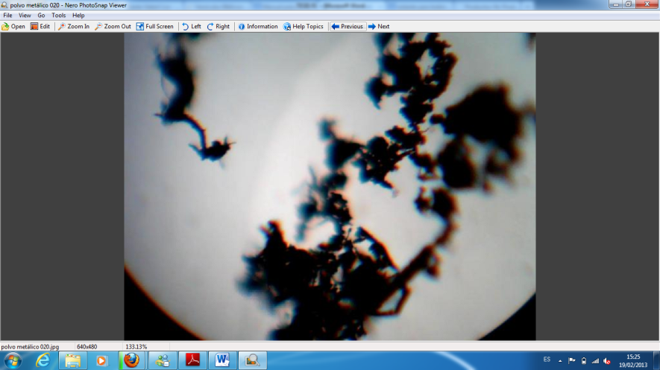
Primer Análisis
Estereomicroscopio
Ampliación 4X
Microscopio Óptico
Ampliación 10X

Slide 14
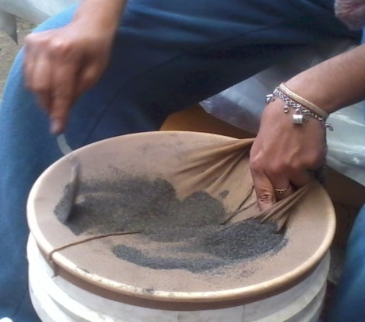
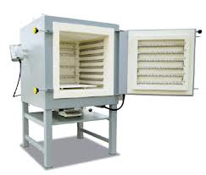
Segundo procesamiento de las partículas
Segundo filtrado
Calcinación

Slide 15
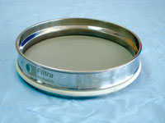
Granulometría
Determinar en forma cuantitativa la distribución de las partículas de acero de acuerdo a su tamaño, mediante tamizado con mallas normalizados
Se realizó la granulometría con 4 muestras de 250 gr de partículas metálicas, utilizando un conjunto de 14 tamices, a partir de la malla # 20, que tiene una abertura de 850 um, hasta la malla # 400, con una abertura de 38 um.

Slide 16
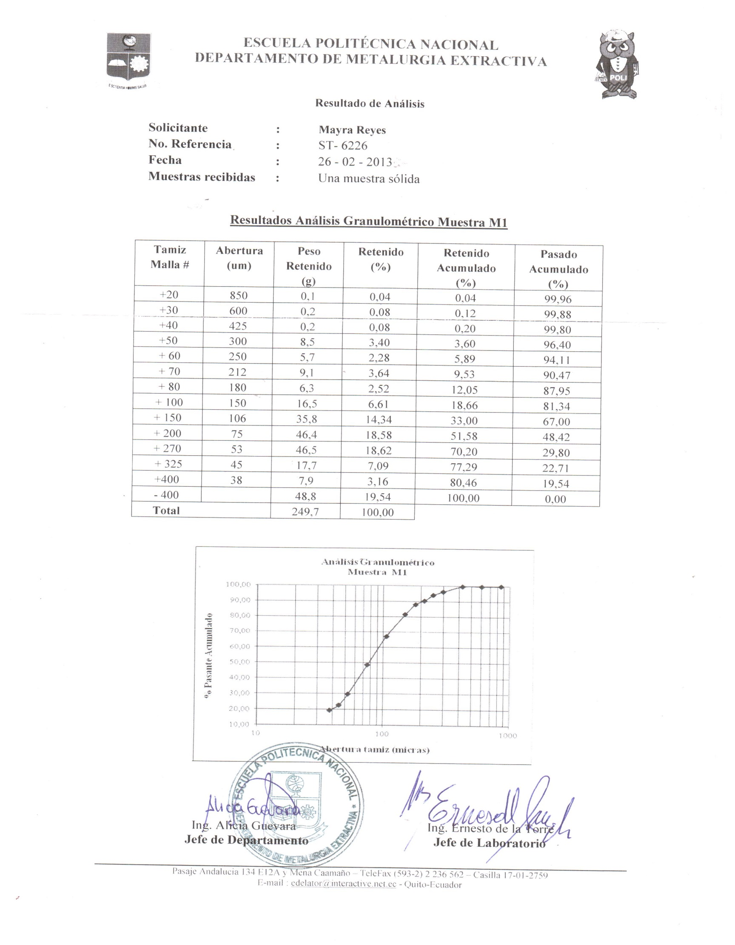
Se obtuvo un 67% del total de las muestras, equivalente a 670 gr de partículas de acero con tamaño de grano de hasta 106 um.

Slide 17
Obtención del fluido portador
SAE 20W-50
Grado SAE | 20W-50
Numero de Producto | 223397
Gravedad API | 29,0
Viscosidad, Cinemática cst a 40 ºC cst a 100 ºC | 157,8 17,5
Índice de Viscosidad | 119,0
Punto de Inflamación, ºC(ºF) | >205(401)
Punto de Escurrimiento, ºC(ºF) | -24(-11)
Ceniza Sulfatada, wt % | 0,9
Numero Base, ASTM D2896 | 8,5
Fosforo, wt % | 0,077
Zinc, wt% | 0,088
Magnesio, wt % | 0,004

Slide 18
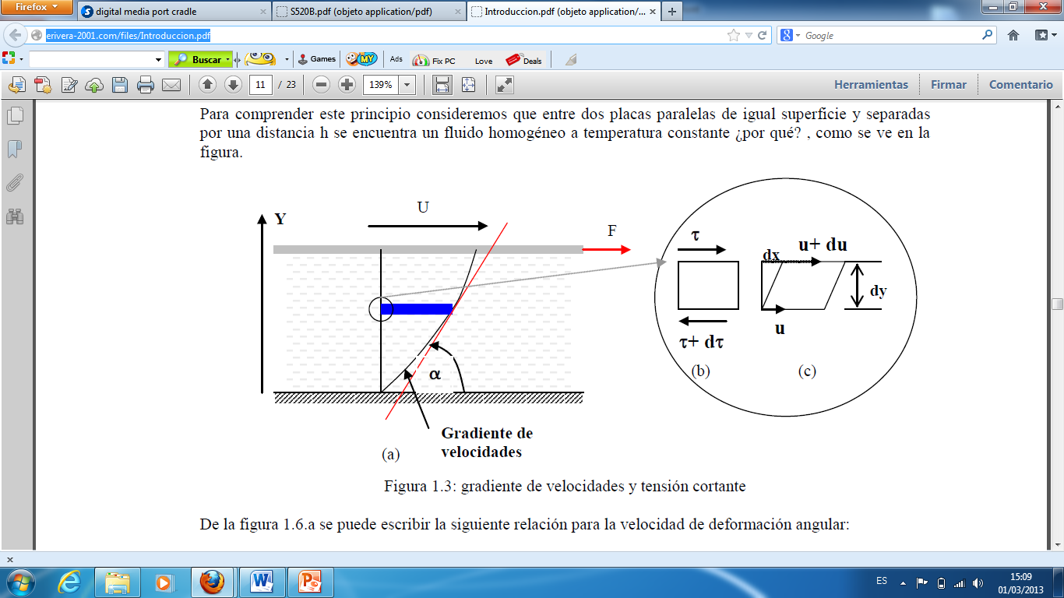
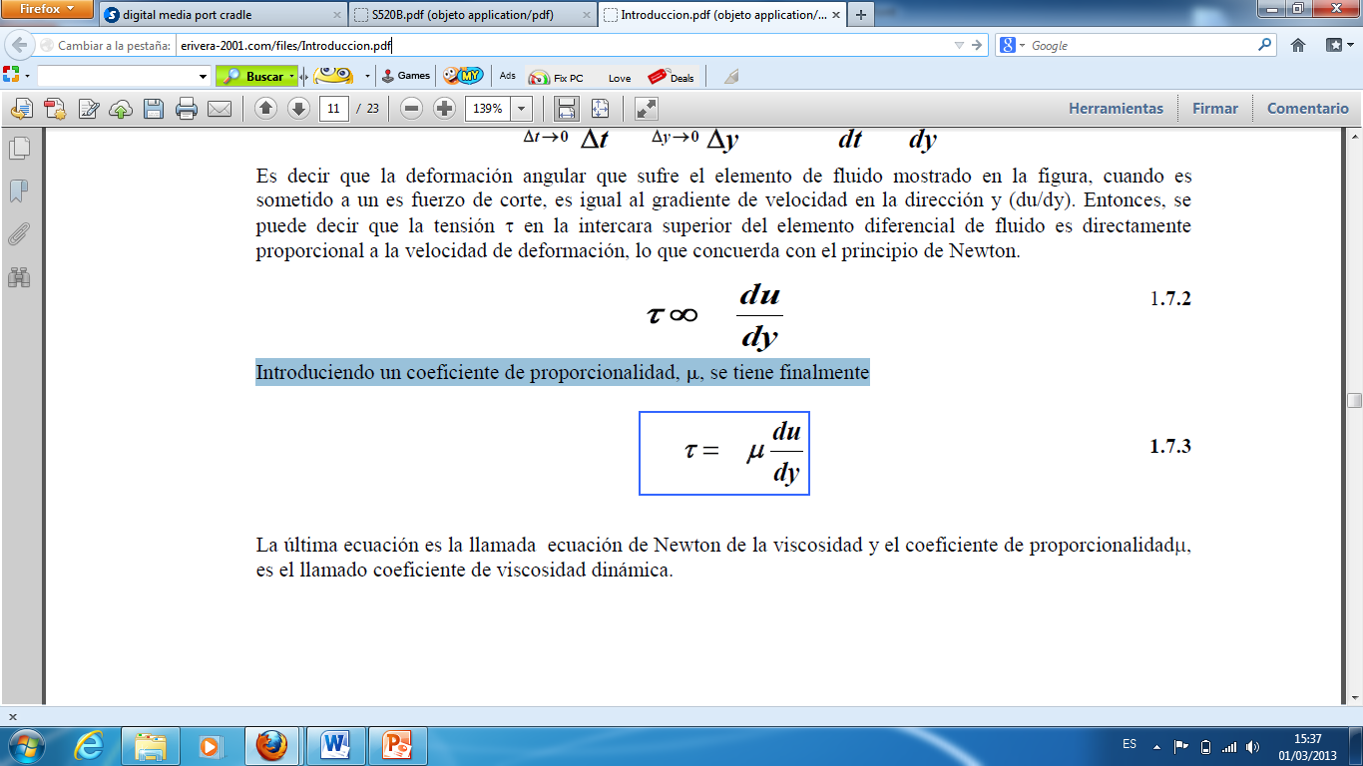
Viscosidad
La viscosidad se puede definir como la resistencia de los fluidos a fluir

Slide 19
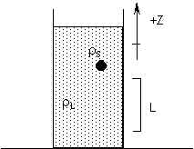
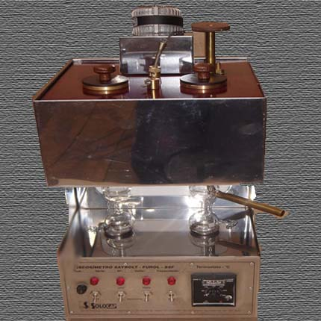

Selección del método de medición para la viscosidad
Viscosímetro de caída libre.
$μ=\frac{D^{2}.g.(ρ_{s}−ρ_{L})}{18∗L/t}$
Viscosímetro Saybolt.

Slide 20
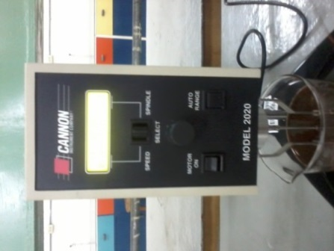
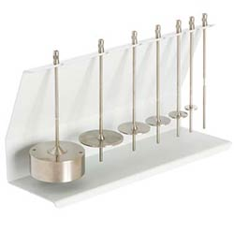
El viscosímetro Brookfield

Slide 21
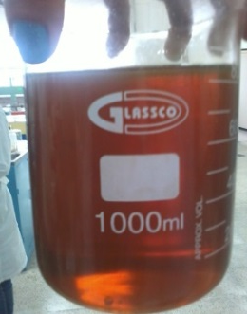
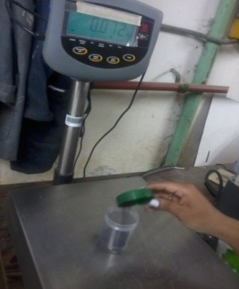

Ensayos de medición de viscosidad en un FMR
Preparar el viscosímetro de Brokfield.
Preparar la muestra de FMR .
  Aceite SAE 20W50;
  $γ=0,908\frac{gr}{ml};$
  $V=700ml$.
% de concentración | Gr de partículas metálicas
10 | 63,5
20 | 127,1
30 | 190,7
40 | 254,2

Slide 22
Determinar el spindle y la velocidad a la que este debe girar.
Colocamos el electroimán a una distancia apropiada de separación del spindle.
Procedemos a la medición de la muestra de FMR, Voltaje : 0, 2, 4, 6, 8, 10 y 12 v.

Slide 23
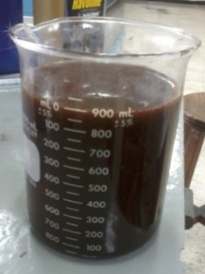
Primer Ensayo
Muestra de 700ml de FMR con una concentración del 5% en volumen.
Spindle s64; velocidad de corte de 0,3 RPM: medición inestable
Spindle s63; velocidad de corte de 10 RPM: medida no era reproducible, variación de un ±3cp.
Spindle s62; velocidad de corte de 20 RPM: mayor precisión y obtener medidas reproducibles.

Slide 24
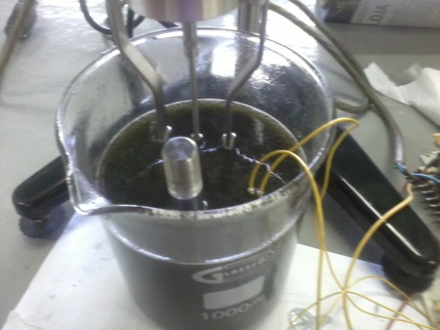
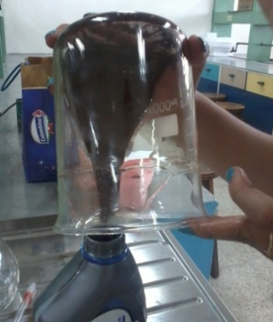
Segundo Ensayo
Muestra de 700ml FMR con una concentración del 10% en peso. (spindle s62; 20 RPM).
Distancia del electroimán: (10 a 20 mm).
La muestra de FMR presenta sedimentación.

Slide 25
Resultados
El aceite SAE 20W50, sin concentración: viscosidad constante (313cp).
Comparación entre muestras de FMR.

Slide 26
Diseño del sistema mecánico del amortiguador MR.
Diseñar un amortiguador que permita el acoplamiento de un electroimán.
Acoplar el amortiguador a la estructura metálica que se tiene.
Facilidad para utilizar diferentes fluidos magnetoreológicos.

Slide 27
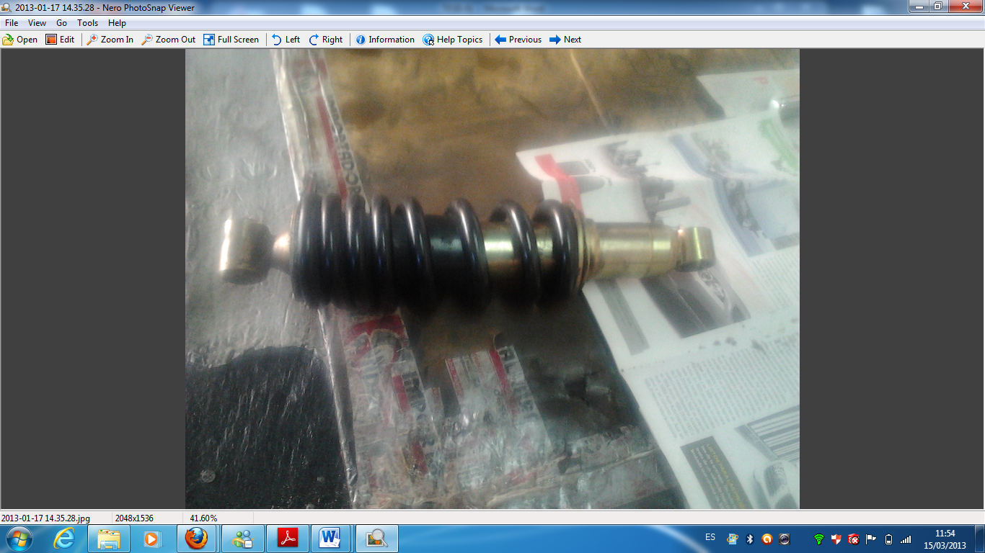
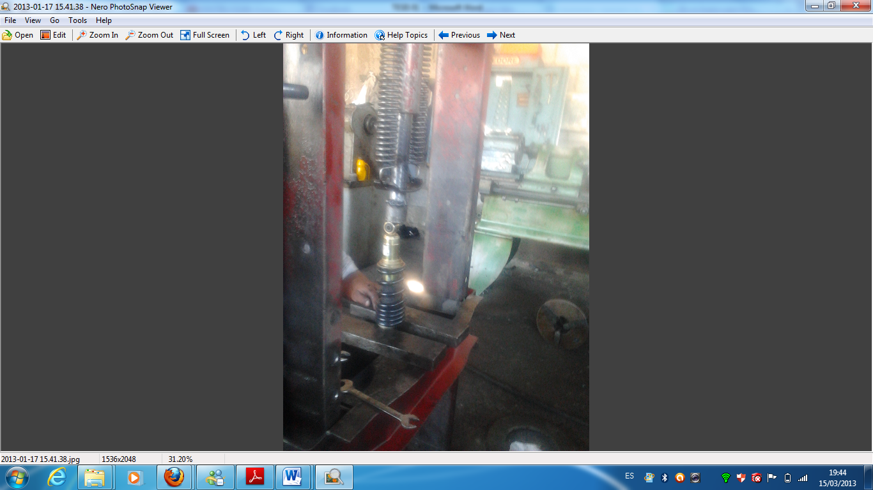
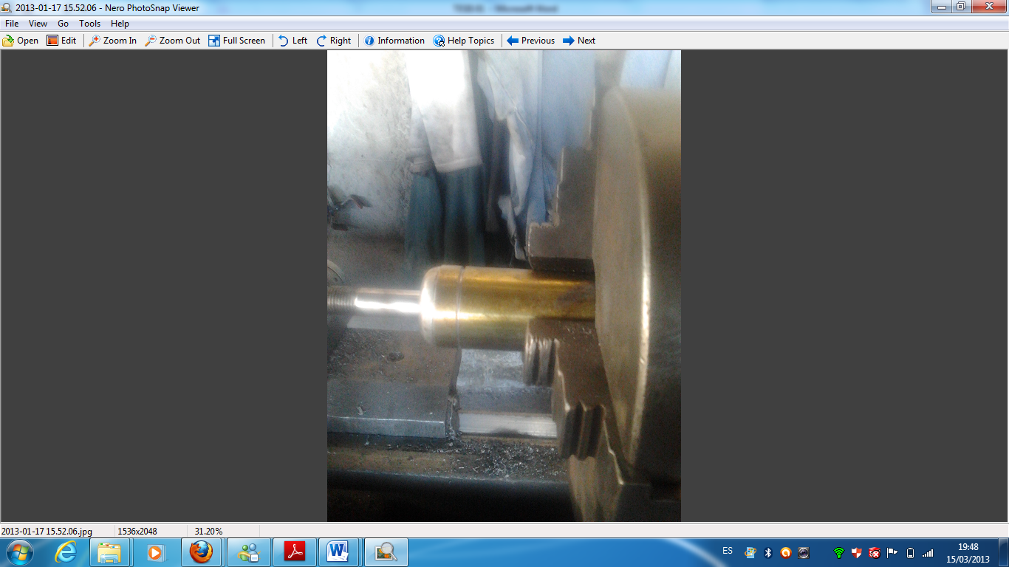
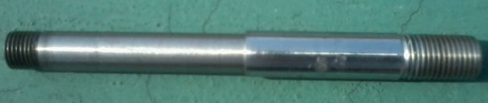
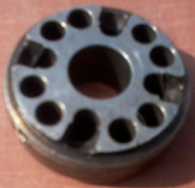
Desmontaje de los componentes mecánicos del amortiguador
Amortiguador estándar de motocicleta, con una longitud de 350mm

Slide 28
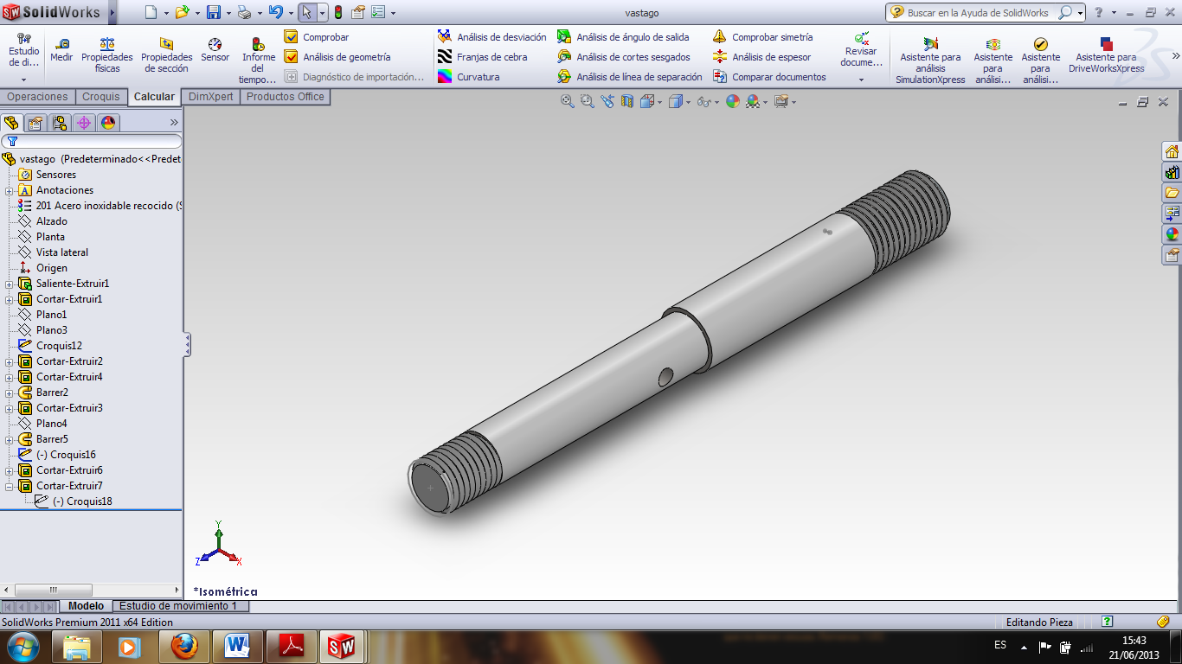
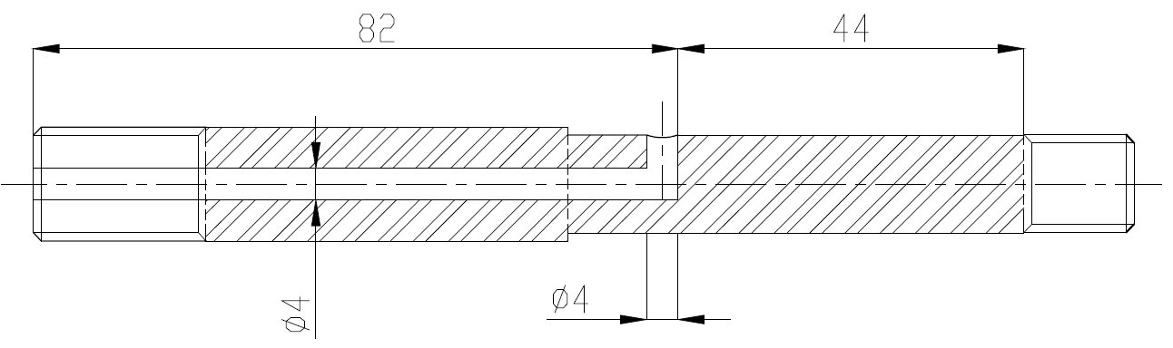
Adaptación de los componentes mecánicos del amortiguador
Vástago
Es un elemento mecánico móvil.
Permite que se produzca el efecto de amortiguamiento.
Actúa como núcleo del electroimán (acero),
Permite un mayor número de líneas de fuerza y menor saturación magnética.

Slide 29
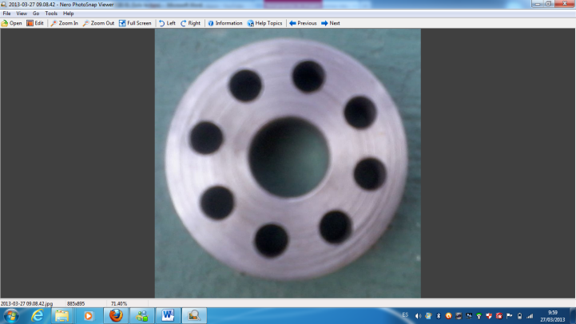
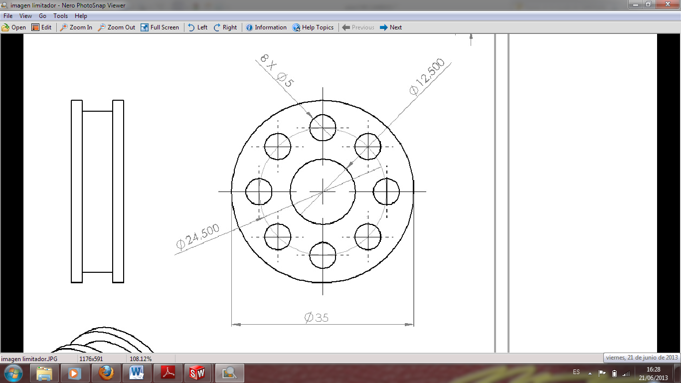
Limitador de flujo
Genera oposición al movimiento del fluido.
Direcciona al fluido con las líneas de fuerza del campo magnético.
De las dimensiones de sus orificios depende el coeficiente de amortiguamiento.
Es necesario colocar un cojinete de bronce:
  Centrar al pistón.
  Aislar al cilindro del circuito magnético.
  Reduce la fricción.

Slide 30
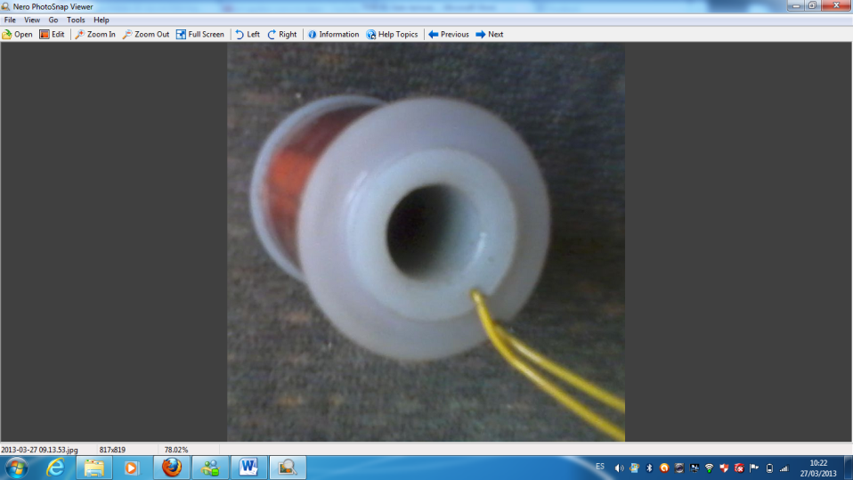
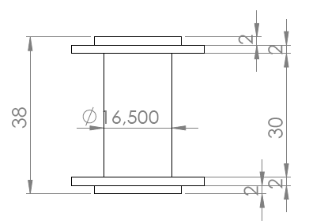
Carrete
Forma geométrica cilíndrica.
Las líneas magnéticas alinean a las partículas.
En este se colocará el bobinado.
Actúa como aislante entre el núcleo y el conductor eléctrico. (Grillón)

Slide 31
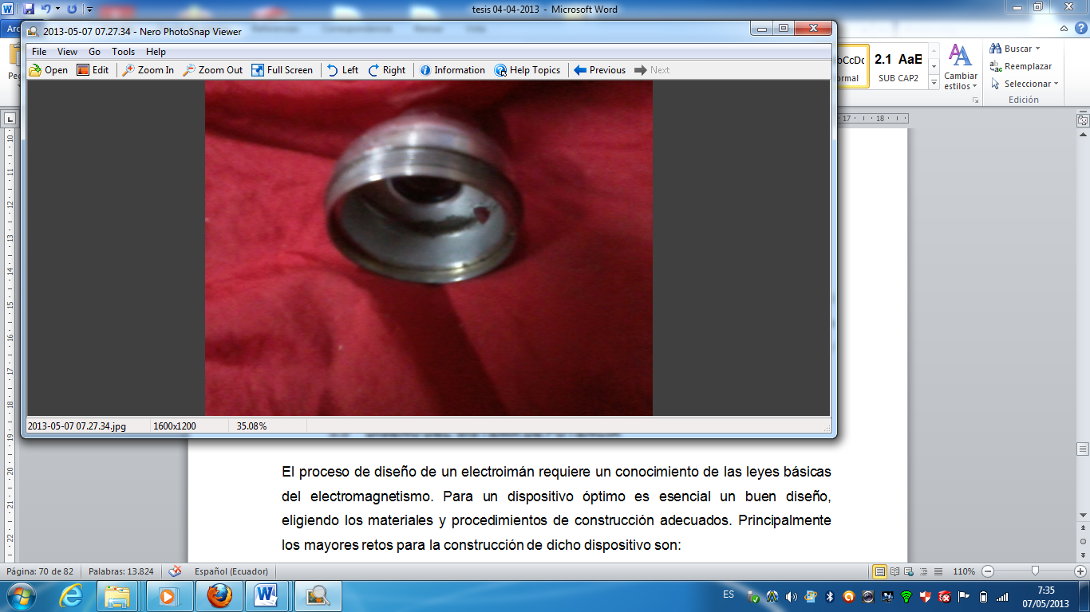
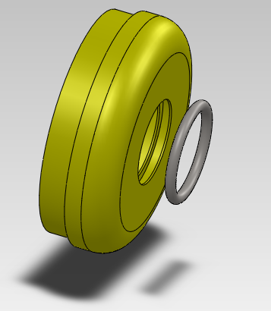
Cilindro
Se realizó un roscado para conseguir un cierre hermético y además nos permita abrir y cerrar el amortiguador.
Se colocó un empaque de caucho circular en una cavidad mecanizada en la tapa del cilindro.

Slide 32
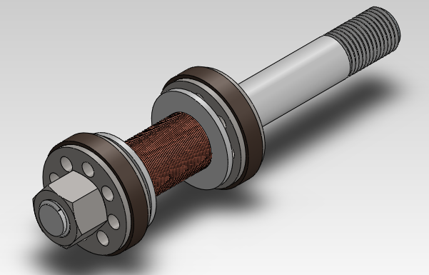
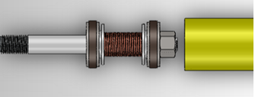
Montaje de los componentes mecánicos del amortiguador
Colocamos y aseguramos los componentes en el vástago.
Verificamos que el electroimán este funcionando.
Colocamos el vástago en el cilindro.

Slide 33
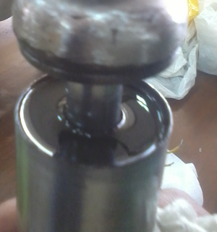
Colocamos el FMR, de acuerdo a la capacidad que el amortiguador posee.
Colocamos cinta de teflón alrededor de la rosca de la tapa del cilindro, para evitar que existan fugas.
Una vez realizado todos los ajustes, debemos realizar las verificaciones respectivas.

Slide 34

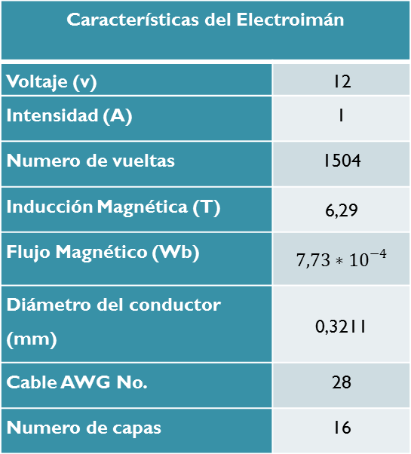
Diseño del sistema eléctrico del electroimán
Elegir un buen material ferromagnético.
Calcular la corriente necesaria para generar un campo magnético.
Elegir el calibre de conductor adecuado.
Características del Electroimán
Voltaje (v) | 12
Intensidad (A) | 1
Numero de vueltas | 1504
Inducción Magnética (T) | 6,29
Flujo Magnético (Wb) | $$7,73∗{10}^{−4}$$
Diámetro del conductor (mm) | 0,3211
Cable AWG No. | 28
Numero de capas | 16
$$7,73∗{10}^{−4}$$

Slide 35
ANÁLISIS DEL SISTEMA MECÁNICO

Slide 36
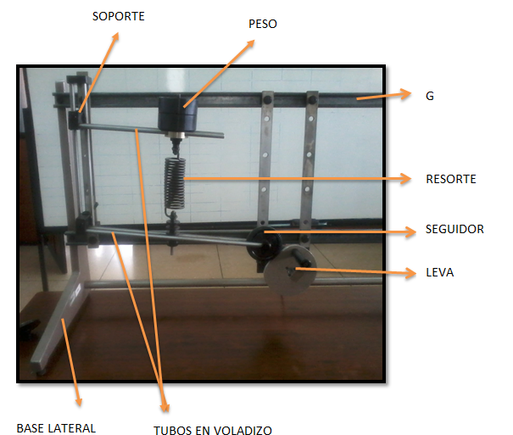
Descripción de la estructura metálica

Slide 37
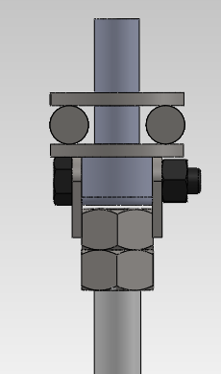
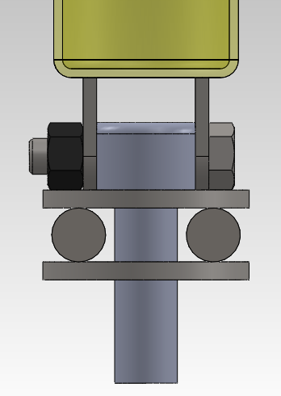
Montaje del amortiguador magnetoreológico
Se diseño un mecanismo de giro que:
Permite acoplar el desplazamiento rectilíneo del pistón al movimiento angular del sistema.
No significa un aumento considerable en la longitud del amortiguador
Fácil fabricación.

Slide 38

Montaje del motor
El motor es el elemento que genera el movimiento y determina la velocidad y frecuencia de las oscilaciones que ingresa en el sistema.
Para colocar el motor en la estructura :
  Se utilizó una placa de 160 x 80 x 5 mm.
  Se diseñó un eje para transmitir el movimiento.

Slide 39
Obtención de los parámetros del sistema
Para realizar el análisis del funcionamiento del sistema, es necesario obtener los parámetros que actúan directamente en el sistema:
k: Constante del muelle o resorte.
c: Coeficiente de amortiguación del amortiguador.
m: Masa de suspendida del sistema.

Slide 40

Ensayo para la medición de la constante del resorte
Diámetro (mm) | 55
Espesor (mm) | 5
Longitud resorte (mm) | 145
Masa (Kg) | Fuerza (N) | Longitud inicial (mm) | Longitud final (mm) | ∆L (mm) | K (N/m)
 |  |  |  |  | Resultado | Media
1 | 12,94 | 145 | 142,17 | 2,83 | 4566,84 | 4434,03
2 | 22,75 | 145 | 139,83 | 5,17 | 4403,11
3 | 32,56 | 145 | 137,83 | 7,17 | 4543,17
4 | 42,37 | 145 | 135,17 | 9,83 | 4308,75
5 | 52,18 | 145 | 133 | 12 | 4348,28
Datos y resultados del ensayo en el resorte

Slide 41

Ensayo para la medición del coeficiente de amortiguación
Masa (g) | Distancia = 35 mm |  | v (m/s) | c (N x s/m) | Promedio (N x s/m)
 | t1 (s) | t2 (s)
500,00 | 0,8 | 0,81 | 0,0435 | 184,79 | 176,18
600,00 | 0,7 | 0,72 | 0,0493 | 182,88
700,00 | 0,61 | 0,63 | 0,0565 | 177,08
800,00 | 0,51 | 0,51 | 0,0686 | 159,96
Datos del ensayo en el amortiguador con un FRM al 0%

Slide 42
Masa (g) | Distancia = 35 mm |  | v (m/s) | c (N x s/m) | Promedio (N x s/m)
 | t1 (s) | t2 (s)
1000 | 0,8 | 0,81 | 0,0435 | 297,61 | 315,48
1500 | 0,61 | 0,64 | 0,0560 | 318,65
2000 | 0,52 | 0,5 | 0,0686 | 331,49
2500 | 0,35 | 0,4 | 0,0933 | 296,30
Datos del ensayo en el amortiguador con un FRM al 10%
Masa (g) | Distancia = 35 mm |  | v (m/s) | c (N x s/m) | Promedio (N x s/m)
 | t1 (s) | t2 (s)
1500 | 0,78 | 0,75 | 0,0458 | 390,03 | 394,09
2000 | 0,61 | 0,6 | 0,0579 | 393,24
2500 | 0,52 | 0,49 | 0,0693 | 399,01
3000 | 0,41 | 0,4 | 0,0864 | 376,76
Datos del ensayo en el amortiguador con un FRM al 20%

Slide 43


Análisis del conjunto mecánico
Modelo dinámico
$$X_{s}=x_{E}\sqrt{\frac{1+{\left[\frac{2ςΩ}{W_{n}}\right]}^{2}}{\sqrt{{\left[1−{(\frac{Ω}{W_{n}})}^{2}\right]}^{2}+{\left[\frac{2ςΩ}{W_{n}}\right]}^{2}}}}$$

Slide 44



Transmisibilidad (TR): Es la razón que existe entre las amplitudes de vibración del sistema $X_{S}$ y la vibración de la base $x_{E}$.
$$\frac{X_{S}}{x_{E}}=\sqrt{\frac{1+{\left[\frac{2ςΩ}{W_{n}}\right]}^{2}}{\sqrt{{\left[1−{(\frac{Ω}{W_{n}})}^{2}\right]}^{2}+{\left[\frac{2ςΩ}{W_{n}}\right]}^{2}}}}=TR$$
$$r=\frac{Ω}{W_{n}}$$

Slide 45

Modelo Mecánico.
Determinar las magnitudes de las fuerzas, frecuencia y la amplitud de oscilaciones que se produce en el sistema
Comprobar el funcionamiento adecuado del conjunto mecánico.
Se utilizó el software Working Model. (Parámetros y dimensiones).

Slide 46




Cargas producidas por el amortiguador (Fv)
Potencia del Motor
Cargas producidas por el resorte (Fk)
Desplazamiento de la leva

Slide 47
SISTEMA ELECTRÓNICO Y DE CONTROL

Slide 48
  Descripción del sistema electrónico
Motor
Tipo: Eléctrico Monofásico 110v
Potencia Nominal: 100 w
Velocidad: 60 RPM
Sentido de giro: Horario
Servicio: Intermitente

Slide 49

Controlador
Adquisición de señales.
Salidas digitales y PWM.
Compatibilidad.
Alimentación
Interface de comunicación.
Lenguaje de programación.
La robustez.
El precio.
Expandible.

Slide 50



Sensor SHARP GP2D120x
Salida analógica (Vo)
Alimentación a +5v y GND
Rango efectivo de medida de 4 a 40 cm

Slide 51

Tarjeta de relés de 4 canales
Relés: AC 250v; DC 30v; 10A
Alimentación a +5v y GND
Posee conectores marcados como IN1, IN2. IN3 (luz) y IN4 (motor) , COM

Slide 52

Módulo regulador de voltaje DC – DC
Tensión de entrada: 4.5-35V
(12v)
Tensión de salida: 1.25-30 V
(5v)
La corriente de salida es de 2A nominal.

Slide 53

Tarjeta de control de voltaje.
Salidas M1 y M2 (Electroimán).
Alimentación (12v) en las entradas B+ y B-, tomando en cuenta la polaridad.
El Pin de control S1 (PWM)

Slide 54

Circuito de potencia

Slide 55

Circuito de control

Slide 56

Diseño de la interfaz grafica
Visualizar
Controlar
Analizar
Determinar

Slide 57


Indicadores
Controles
Calibración

Slide 58

Gráficas

Slide 59
Pruebas y mediciones del sistema
    Consideraciones preliminares
Se utilizó un FMR con 20% de concentración.
se colocó al conjunto mecánico en dos posiciones diferentes .
Se determinará los tiempos de reposo máximo del FMR.
Se determinará el porcentaje y el valor de la reducción de las amplitudes de las oscilaciones (0 - 12v).
Se determinará el tiempo de estabilización.

Slide 60
Pruebas y mediciones:
Primera posición

Slide 63
Pruebas y mediciones:
Segunda Posición

Slide 66
Conclusiones
Es importante analizar al FMR, considerándolo como un fluido con una composición y concentración determinada, que posee características y un comportamiento particular, el cual puede tener una variación en cuanto a su viscosidad; ya que si se analiza desde el punto de vista del aceite, este no podría tener un cambio en su viscosidad, sino en su comportamiento dinámico.
A medida que aumenta el porcentaje de concentración de partículas de acero, aumenta su viscosidad inicial y existe un mayor rango en su variación.
Se determinó que a medida que se aplica un campo magnético creciente, el coeficiente de amortiguamiento va aumentando.

Slide 67
Se determinó que este fluido magnetoreológico necesita de un tiempo de reposo para la reestructuración de las partículas dentro del fluido, por lo que podría compararse con el comportamiento de un fluido tixotrópico, según la clasificación reológica de los fluidos no newtonianos.
Se determinó que este fluido magnetoreológico, aumenta su viscosidad a medida que se incrementa el campo magnético, por lo que se podría comparar con el comportamiento de un fluido reo-espesante (shear-thickenning), según la clasificación reológica de los fluidos no newtonianos.
Se determinó en las pruebas realizadas en la primera y segunda posición, que el sistema permite un valor máximo de reducción de las amplitudes de oscilación, de aproximadamente un 20% y 15% respectivamente, inducido al electroimán de 12 v; y un valor mínimo de 5,4% y 2% correspondiente a cada posición, con un voltaje inducido al electroimán de 8v.

Slide 68
Recomendaciones
Se recomienda utilizar fluidos magnetoreológicos con concentraciones de porcentajes en peso del 10, 20, 30 y 40% con respecto al fluido, para realizar los ensayos de viscosidad dinámica, de esta manera se asegura una concentración exacta, ya que al tener distintos tamaños de grano, no se lo puede realizar con un porcentaje al volumen
No se recomienda alimentar el electroimán, con valores de voltaje superiores a 12 v y de corriente superiores a 1 A, ya que el electroimán podría llegar a calentarse, elevando la temperatura del FMR e influyendo directamente en las mediciones de su viscosidad.
Se recomienda tomar mediciones con valores de voltaje inducido al electroimán a partir de 8v, valor en el cual se puede apreciar una reducción de la amplitud de las oscilaciones, esto en la primera posición y a partir de 9v la segunda posición.

